Slide 1
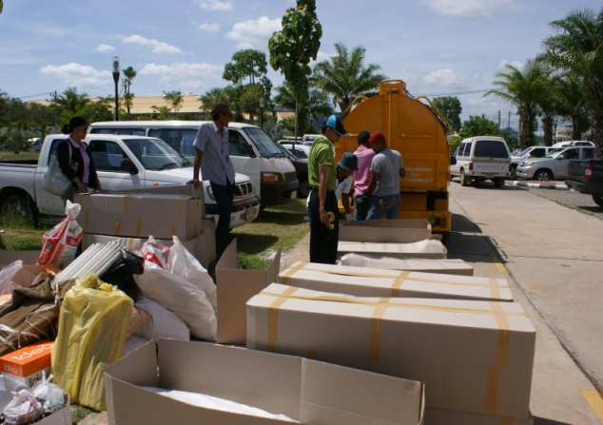
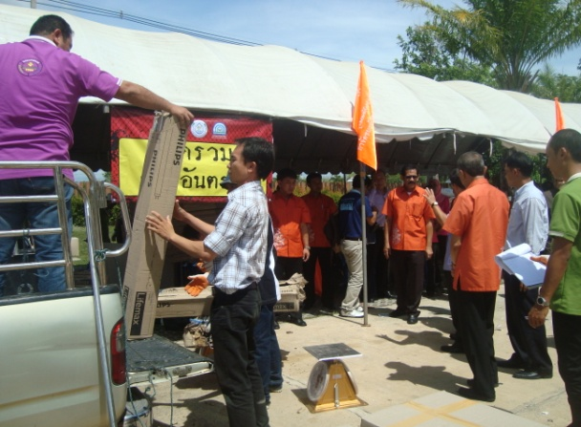
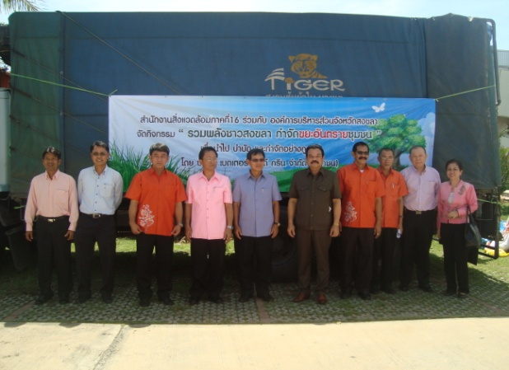
ศูนย์จัดการของเสียอันตรายชุมชน จังหวัดสงขลา
นายฮาเล็ม เจะมาริกัน
สำนักงานสิ่งแวดล้อมภาคที่ 16

Slide 2
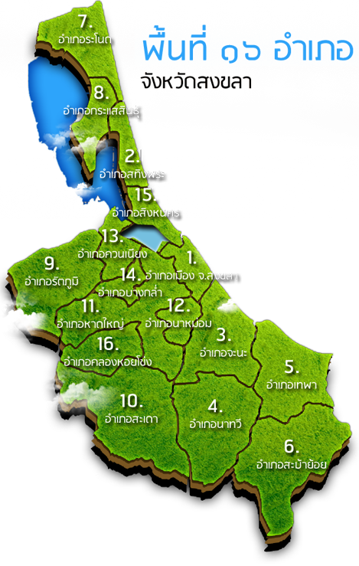
สถานการณ์ของเสียอันตรายจากชุมชน
ของเสียอันตรายจากชุมชน
อปท. 140 แห่ง
ประชากรประมาณ 1,379,574 คน
ปริมาณของเสียอันตรายจากชุมชน ปีละ 13,600 ตัน
ประเภท | เทศบาล (ตัน/ปี) | อบต. (ตัน/ปี) | รวม (ตัน/ปี)
ของเสียอันตราย | 2,798 | 1,319 | 4,117
ซากผลิตภัณฑ์ | 6,489 | 2,995 | 9,484
รวม | 9,287 | 4,313 | 13,600
ของเสียอันตรายจากอุตฯ
ส่งไปกำจัดน้อยมาก
(ทน.หาดใหญ่)
ปีละ 4,451 ตัน

Slide 3
แนวคิด/วิธีการดำเนินงาน
MOU
ต้นทาง
การรวบรวม
การกำจัด
ทำอย่างไร ?
ให้เกิดการคัดแยก
ออกจากขยะมูลฝอยทั่วไป
ปี 2556
“
การขับเคลื่อนเมืองสงขลา
เมืองสวยใส ไร้มลพิษ
”
ทำอย่างไร?
ให้มีการเก็บรวบรวม
แต่ละชุมชน/อปท.
องค์การบริหารส่วนจังหวัด
และเทศบาล 47 แห่ง
จังหวัดสงขลา
ทำอย่างไร?
ให้มีการกำจัด
ที่ถูกต้องตามหลักวิชาการ
อบจ.
รับผิดชอบ
การกำจัดของเสียอันตรายชุมชน

Slide 4
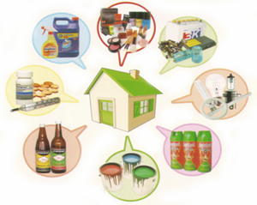
พัฒนาและเสริมสร้างศักยภาพ อปท.
เพื่อให้มีความรู้ ทักษะ การจัดการของเสียอันตรายจากชุมชน
1
ต้นทาง
ทำอย่างไร ?
ให้เกิดการคัดแยก
ออกจากขยะมูลฝอยทั่วไป
อปท./ชุมชน
ส่งเสริมกิจกรรมการคัดแยกในชุมชน
โดย ประชาชนมีส่วนร่วม
สนับสนุนองค์ความรู้ให้กับชุมชน
รณรงค์ประชาสัมพันธ์
พฤติกรรมที่เป็นมิตรกับสิ่งแวดล้อม
จัดหา/สนับสนุนภาชนะรวบรวม
ให้กับชุมชน
กำหนดจุดทิ้ง/จุดรวบรวม
ให้กับชุมชน

Slide 5
พฤติกรรมที่เป็นมิตรกับสิ่งแวดล้อม
ทดแทน/เลือกผลิตภัณฑ์ที่มีพิษน้อย
สารเป็นพิษ
พบบนภาชนะประเภท
น้ำยาล้างห้องน้ำ สารฆ่าแมลง
“
ฉลาก หรือ สัญลักษณ์
”
สารไวไฟ,ติดไฟง่าย
พบเห็นบนภาชนะ
บรรจุแก๊สหุงต้ม น้ำมันเชื้อเพลิง
สารกัดกร่อน
พบบนภาชนะประเภท
น้ำยาทำความสะอาด ล้างห้องน้ำ น้ำกรด

Slide 6
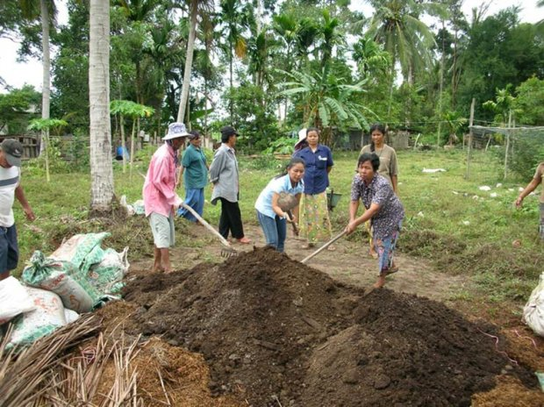
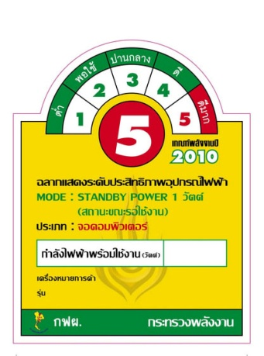
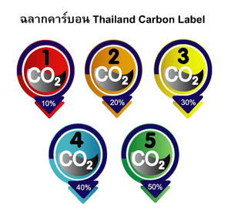
พฤติกรรมที่เป็นมิตรกับสิ่งแวดล้อม
เลือกใช้สินค้าที่เป็นมิตรกับสิ่งแวดล้อม
ฉลากเขียว
ฉลาก เบอร์ 5
ฉลากคาร์บอน
เกษตรอินทรีย์

Slide 7
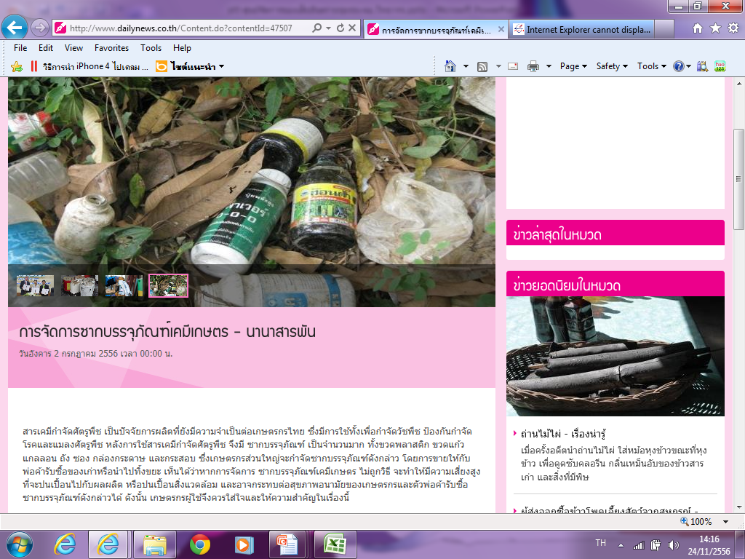
พฤติกรรมที่เป็นมิตรกับสิ่งแวดล้อม
จัดการเบื้องต้นกับบรรจุภัณฑ์
“
รู้วิธีการจัดการ
บรรจุภัณฑ์
ที่ปนเปื้อน
สารอันตราย
”

Slide 8
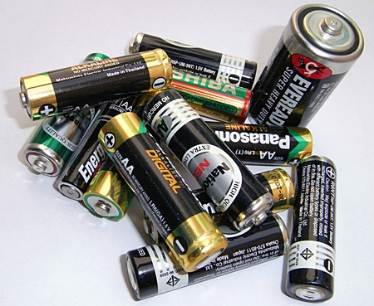
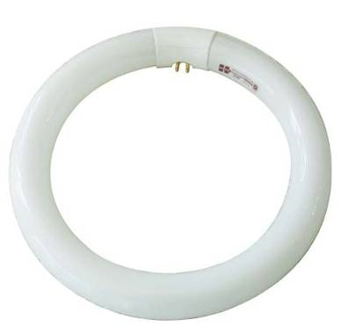
พัฒนาและเสริมสร้างศักยภาพ อปท.
เพื่อให้มีความรู้ ทักษะ การจัดการของเสียอันตรายจากชุมชน
1
ต้นทาง
อปท./ชุมชน
EPR

Slide 9
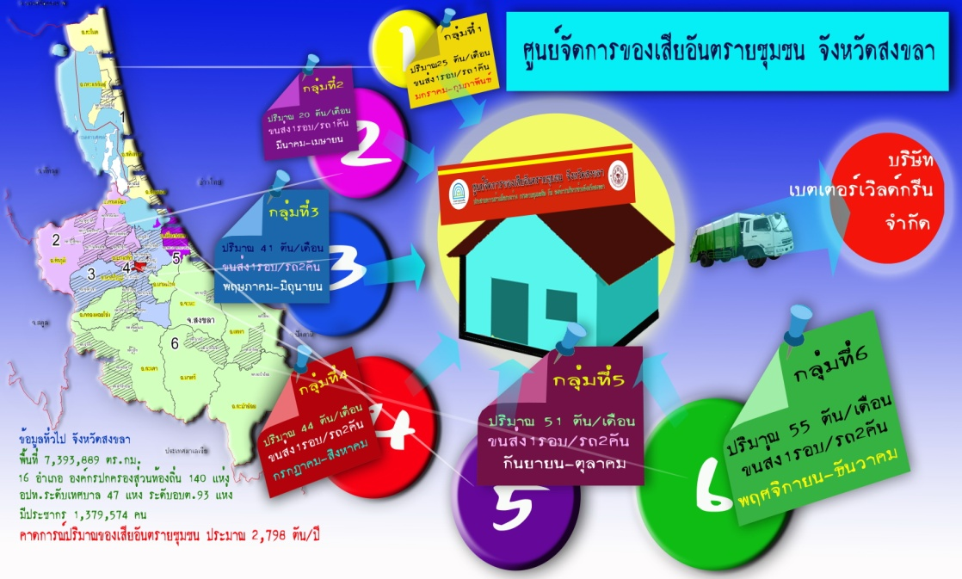
จัดระบบการรวบรวม
2
สงขลา 47 เทศบาล 16 อำเภอ แบ่งเป็น 6 กลุ่ม
ระยะเวลาในการขนส่ง กลุ่มละ 2 เดือน/ครั้ง
ขนส่งของเสียไปบำบัด/กำจัด ปีละ 1 ครั้ง
อปท.
วิเคราะห์ข้อมูล และจัดกลุ่ม (Cluster) การจัดการของเสียอันตราย
ตามพื้นที่ ปริมาณของเสียอันตราย และระยะเวลา

Slide 10
แนวทางการรวบรวมและขนส่งของเสียอันตรายจากชุมชน
กลุ่ม | อำเภอ(เทศบาล) | ปริมาณ(ตัน/เดือน) | การขนส่ง
1 | กระแสสินธุ์ สทิงพระ ระโนด และสิงหนคร | 23 | 1 รอบ/ 1 คัน
2 | รัตภูมิ ควนเนียง และบางกล่ำ | 20 | 1 รอบ/ 1 คัน
3 | จะนะ คลองหอยโข่ง นาทวี เทพา สะบ้าย้อย และสะเดา | 41 | 1 รอบ/ 2 คัน
4 | เมืองสงขลา | 44 | 1 รอบ/ 2 คัน
5 | หาดใหญ่ (เทศบาลนครหาดใหญ่) | 51 | 1 รอบ/ 2 คัน
6 | หาดใหญ่ | 55 | 1 รอบ/ 2 คัน
กพ.
เมย.
มิย.
สค.
ตค.
ธค.

Slide 11
3
ศูนย์จัดการของเสียอันตรายชุมชนจังหวัดสงขลา
อบจ.สงขลา
จำนวน 4.85 ตัน
รถขนส่ง 1 คัน
กำจัด
ถูกหลักวิชาการ
ใช้งบประมาณดำเนินการ 150,000 บาท
(ค่าขนส่ง 40,000 บาท/เที่ยว ค่ากำจัด 8,000 บาท/ตัน)

Slide 12
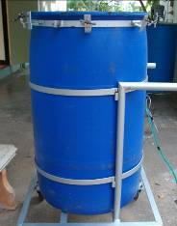
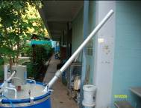
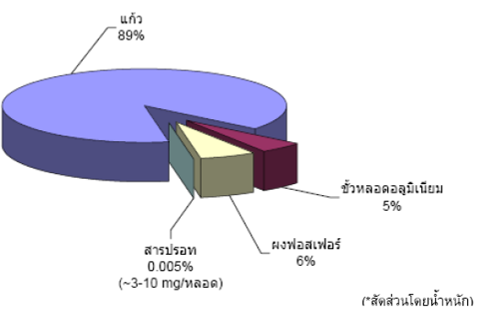
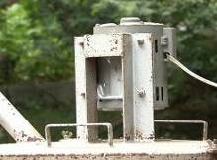
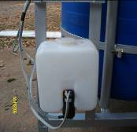
ทางออก
องค์ประกอบที่สำคัญ
หลอดฟลูออเรสเซนต์
ใช้ถังปิดสนิทป้องกันสารปรอทรั่ว
รับหลอดฟลุออเรสเซนต์เข้าทางท่อ
บดย่อยด้วยใบพัด และชุดมอเตอร์
เก็บกักสารปรอทไว้ด้วย
ชุดสารละลายโซเดียมซัลไฟด์
ควบคุมการแพร่กระจาย
ของไอปรอท

Slide 13
ปัญหา/อุปสรรค
อปท. ยังคงขาดระบบบริหารจัดการของเสียอันตรายจากชุมชน
ตั้งแต่การจัดเก็บ การรวบรวม และการกำจัด
อปท. ยังขาดความมั่นใจในการดำเนินงานของ
ศูนย์จัดการของเสียอันตรายจากชุมชน
ทำให้ระบบการคัดแยก และการรวบรวม...ยังไม่ชัดเจน
หน่วยงานที่เกี่ยวข้องยังขาดความต่อเนื่องในการดำเนินงาน
ทำให้ต้องดำเนินงานใหม่ทุกครั้ง

Slide 14
ศูนย์จัดการของเสียอันตรายชุมชน จังหวัดสงขลา
แลกเปลี่ยน
นายฮาเล็ม เจะมาริกัน
สำนักงานสิ่งแวดล้อมภาคที่ 16

Slide 15
ขยะสะสมกว่า 9 หมื่นตัน ต้องสะสาง ขยะติดเชื้อกว่า 356 กก./วัน ต้องจัดการ ขยะอันตรายกว่า 4 ตัน/วัน ต้องเข้าระบบ ชุมชนต้องมีส่วนร่วมในการจัดการ/นำกลับมาใช้ประโยชน์
ขยะทั่วไป |  | ขยะอันตราย |  |  | ขยะติดเชื้อ
ต้นทาง | ปลายทาง | ต้นทาง | รวบรวม | กำจัด | ต้นทาง | รวบรวม | กำจัด
สถจ. | อบจ. | อปท. |  | อบจ. | ศอ.12 | สสจ. | รพ.
ความรับผิดชอบ
1
2
3

Slide 16
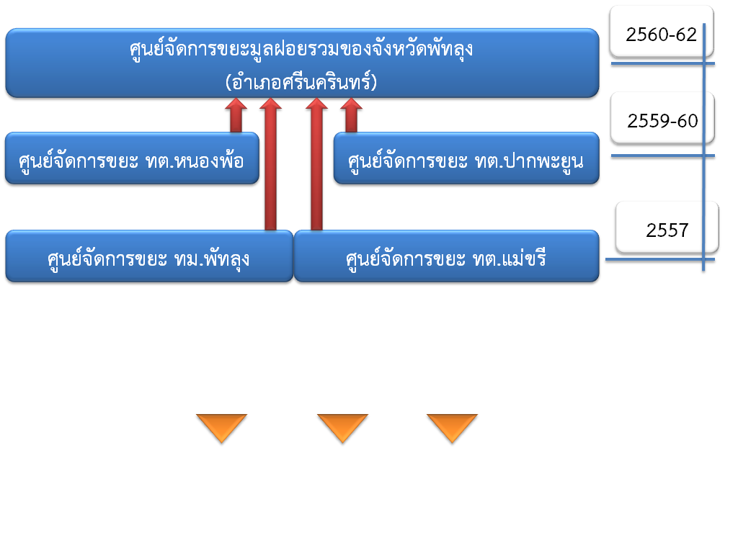
ต้นทาง | ปลายทาง
ผู้บริหาร มีความเข้าใจ และเป็นหุ้นส่วน บุคลากรของท้องถิ่น สามารถขับเคลื่อนในระดับชุมชน
แกนนำชุมชน เป็นผู้นำการขับเคลื่อนระดับครัวเรือน | สถานกำจัดขยะมูลฝอยมีความพร้อม/รองรับขยะได้
ท้องถิ่นจังหวัด/อบจ. | อบจ.
ความรับผิดชอบ

Slide 17
ต้นทาง | ปลายทาง
อปท. | อบจ.
ความรับผิดชอบ

Slide 18
ต้นทาง | กลางทาง | ปลายทาง
คัดแยก มีประสิทธิภาพ สามารถรวบรวมได้ทุกแหล่ง | รพท./รพช. สามารถรวบรวมได้ | เทคโนโลยี สามารถรองรับได้ มีระบบกำกับที่ดี
ศอ.12/อปท. | สสจ. | สสภ.16/ศอ.12/รพ.
ความรับผิดชอบ
ศูนย์รวบรวม
ระดับอำเภอ/จังหวัด
(รพช/รพท.)

